Slide 1
Взаимодействие и общение между педагогами.

Slide 2
Педагогическое взаимодействие – это процесс, происходящий между педагогом и учащимися, между педагогами в ходе учебно-воспитательной работы и направленный на развитие личности ребенка.

Slide 3
Общение.
– это процесс взаимодействия людей, в ходе которого происходит обмен информацией, формируются межличностные взаимоотношения.

Slide 4
Педагогическое взаимодействие – это процесс:
Индивидуальный (между педагогом и воспитанником).
Социально – психологический (взаимодействие в коллективе).
Интегральный ( объединяющий различные воспитательные взаимодействия в конкретном обществе).

Slide 5
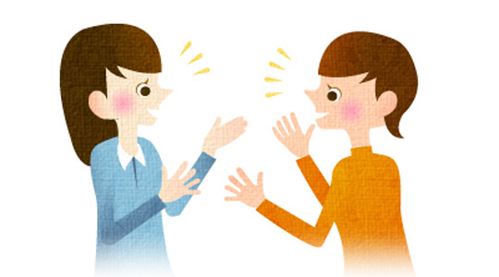
Помните!!!
Взаимодействие, общение всегда должно быть демократическим, диалоговым.

Slide 6
Типы взаимодействия между педагогами по Л.В.Байбордовой.
Сотрудничество.
Диалог.
Соглашение.
Опека.
Подавление.
Конфликт.
Индифферентность.
Конфронтация.

Slide 7
Виды взаимодействия, общения.
Официальное.
Неофициальное.

Slide 8
Правила взаимодействия, общения.
Проявляйте искренний интерес к другим людям.
Улыбайтесь.
Обращайтесь к человеку по имени.
Будьте хорошим слушателем.
Давайте людям почувствовать их значительность.

Slide 9
Психологическая совместимость
Это такой эффект сочетания людей, который дает максимальный результат при минимальных психологических затратах взаимодействующих людей.

Slide 10
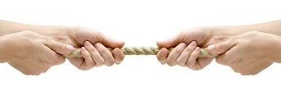
Конфликты.
В ходе взаимодействия и общения в педагогическом коллективе могут возникнут ситуации, которые приводят к конфликтам.

Slide 11
Причины конфликтов.
1.Недостатки, связанные с организацией.
2.Недостатки, связанные с управлением.
3.Недостатки, связанные с межличностными отношениями внутри коллектива.

Slide 12
Стратегия поведения в конфликтной ситуации.
*Приспособление.
*Избегание.
*Настойчивость.
*Компромисс
*Сотрудничество.

Slide 13
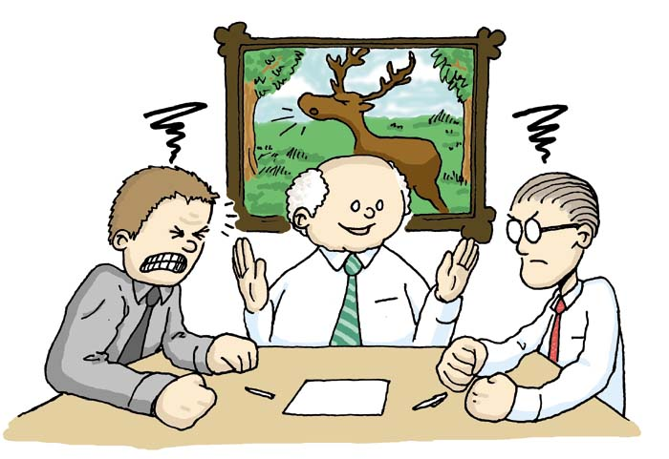
Запомните.
С конфликтными людьми лучше придерживаться строго официальных отношения, разговаривать вежливо, но решительно, пресекать разговоры на личные темы, не верить раскаяниям, так как чаще всего это- игра.

Slide 14
Помните!!!
Лучше уступить дорогу собаке, чем, вступив с ней в спор за право первым пройти, оказаться укушенным ею.
Даже убив ее, вы не исцелите этим полученную рану.

Slide 15
Способы убеждения в своей точке зрения.
Единственный способ добиться лучшего результата в споре – это уклониться от спора.
Проявляйте уважение к мнению другого.
Если вы не правы, признайте это сразу и чистосердечно.
Вначале покажите свое дружеское отношение.
Дайте собеседнику возможность выговориться.
Честно попытайтесь увидеть вещи с точки зрения другого.
Взывайте к благородным побуждениям.
Придайте своим идеям наглядность, инсценируйте их.

Slide 16
Правила, которые позволяют воздействовать на людей.
Начинайте с похвалы и истинного признания достоинств собеседника.
Указывайте на ошибки других не прямо, а косвенно.
Сначала поговорите о собственных ошибках, а потом уж критикуйте собеседника.
Задавайте вопросы собеседнику вместо того, чтобы ему что-то приказывать.
Давайте людям возможность спасти свой престиж.
Отмечайте успехи людей.
Прибегайте к поощрению.

Slide 17
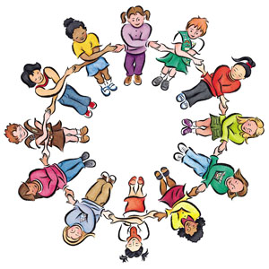
Уважаемые педагоги!
Общайтесь, взаимодействуйте , обменивайтесь опытом между собой. Пусть с помощью этого взаимодействия растет и развивается наше педагогическое мастерство.

